Slide 1
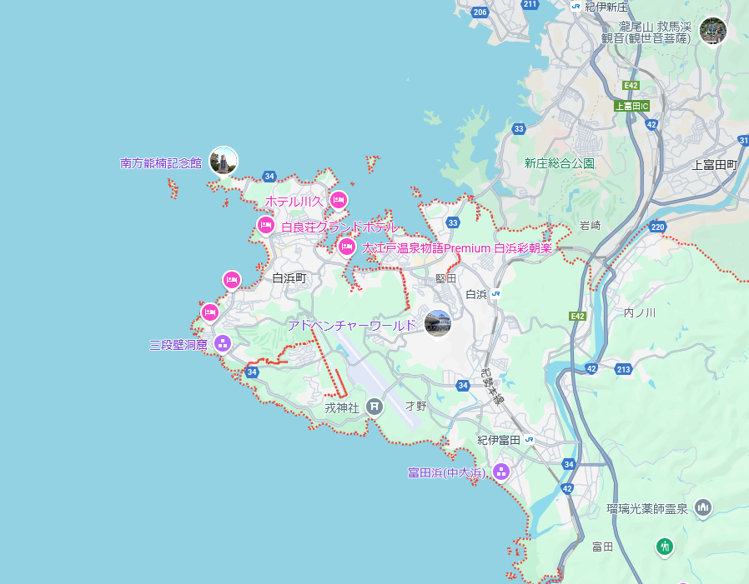
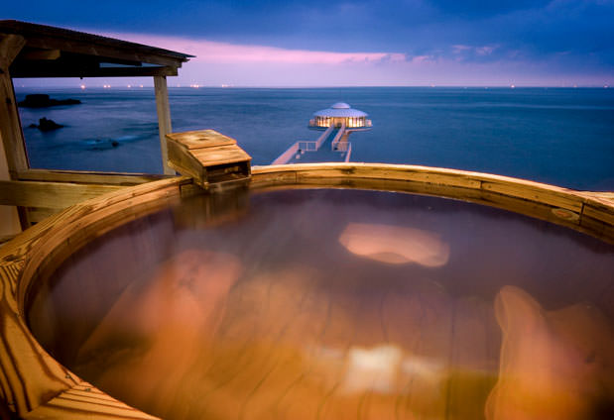
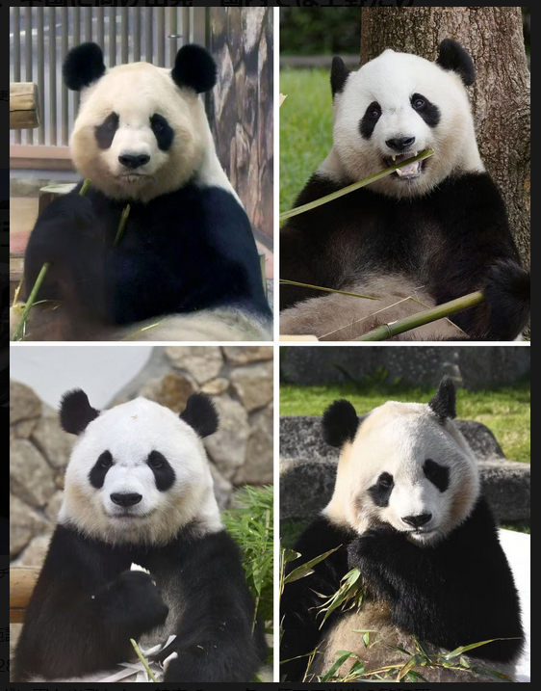
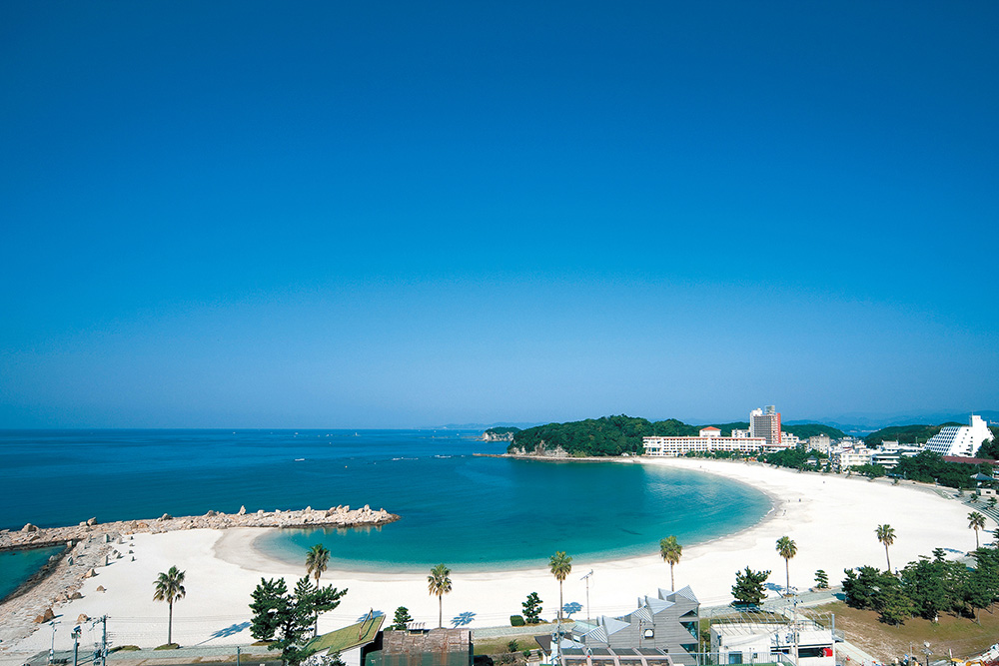
Office編 本日の作業
ゴール： 7月は夏休みの計画をたてよう！ です。
今年のおすすめは、白浜で温泉につかろう！！
さよならパンダ

Slide 2
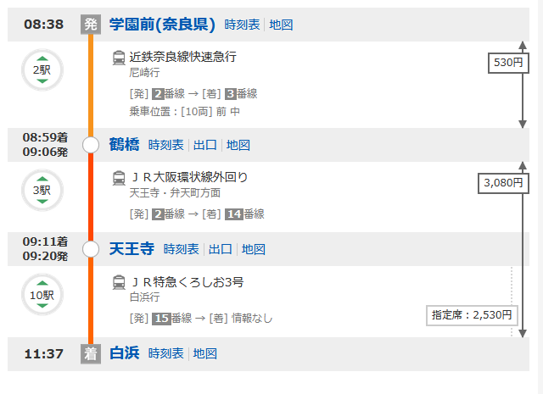
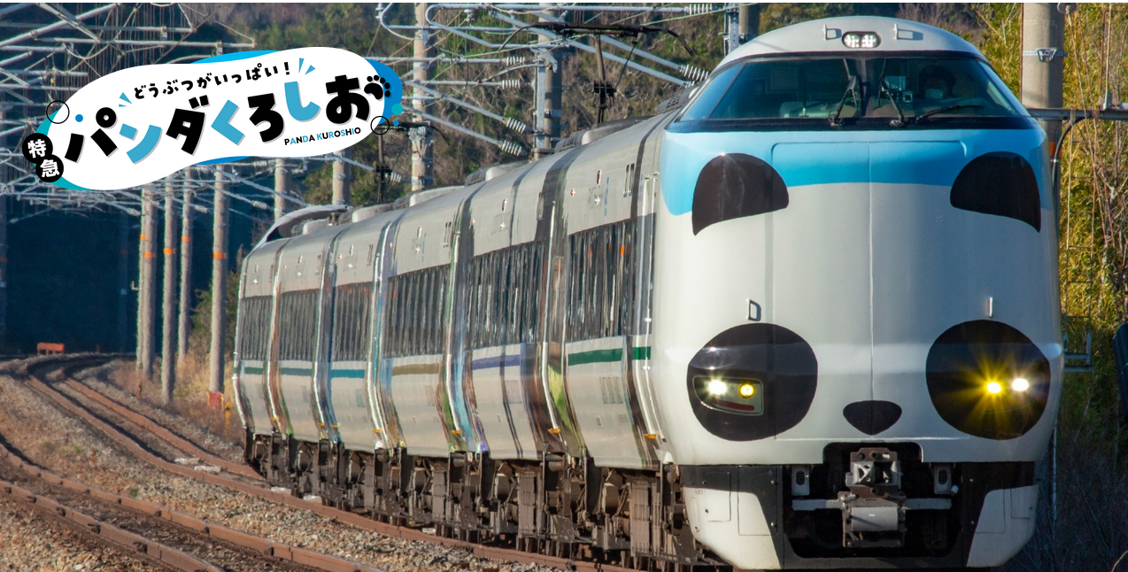
Office編 本日の作業
白浜行き方を調べよう！

Slide 3
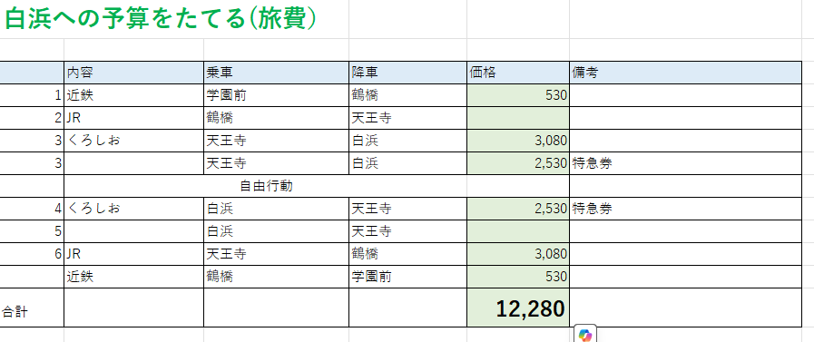
Office編 本日の作業
ゴール： 旅費を計算しよう

